Slide 1

Отчет о проделанной работе за летний оздоровительный период музыкального руководителя Романовой Е.А

Slide 2

№ | Вид деятельности | Группы | Сроки
Методическая работа по взаимодействию с педагогическим составом
1. | Ознакомление педагогов с планом развлечений на летний оздоровительный период. | Педагоги всех групп | Июль
2. | Организация развлечений, игровой деятельности, самостоятельной музыкальной деятельности детей. | Педагоги всех групп | Июль-август
3. | Консультация: «Руководство самостоятельной музыкальной деятельности детей (с 3 до 7 лет)». | Педагоги всех групп | июль
4. | Консультация: «Роль воспитателя на музыкальном занятии и при подготовке и проведении праздников и развлечений " | Педагоги всех групп | август
5. | Анкетирование воспитателей «Музыкальные потребности детей группы» | Педагоги всех групп | август
6. | Индивидуальные консультации по запросу педагогов | Педагоги всех групп | Июль-август
Работа по взаимодействию с родителями
1. | Индивидуальные консультации по запросу родителей (законных представителей) воспитанников. | Все группы | Июль-август
2. | Консультация: «Музыкальные возможности дошкольников (от 3 до 7 лет) | Все группы | июль
3. | Консультация «Как устроить праздник дома?» | Все группы | август
4. | Оформление фотостенда «Музыкальный калейдоскоп» | Все группы | август
Организационная работа с детьми
1. | Музыкально-спортивный досуг «На лесной полянке» | 2 младшая | июль
2. | Развлечение «Мы одна семья» | средняя | июнь
3. | Развлечение «Праздник здоровья» | старшая | июль
4. | Развлечение «Веселый дождик» | 2 младшая | август
5. | Театрализованное представление «День весёлой маски» | средняя | август
6. | Музыкальный досуг «Цвети, мой Татарстан» | Все группы | август
7. | Проведение музыкальных занятий | Все группы | По плану

Slide 3

Цель:
создавать у детей радостное настроение, положительные эмоциональные переживания, доброжелательную атмосферу для закрепления музыкально - эстетических впечатлений, полученных в течение года.
Задачи:
1.повышать двигательную активность; удовлетворение потребностей воспитанников в творческой и познавательной активности;
2.развивать творческое воображение, фантазию, детское исполнительство в различных видах музыкальной деятельности;
3.воспитывать стойкий интерес к личным достижениям, интерес к музыке.

Slide 4

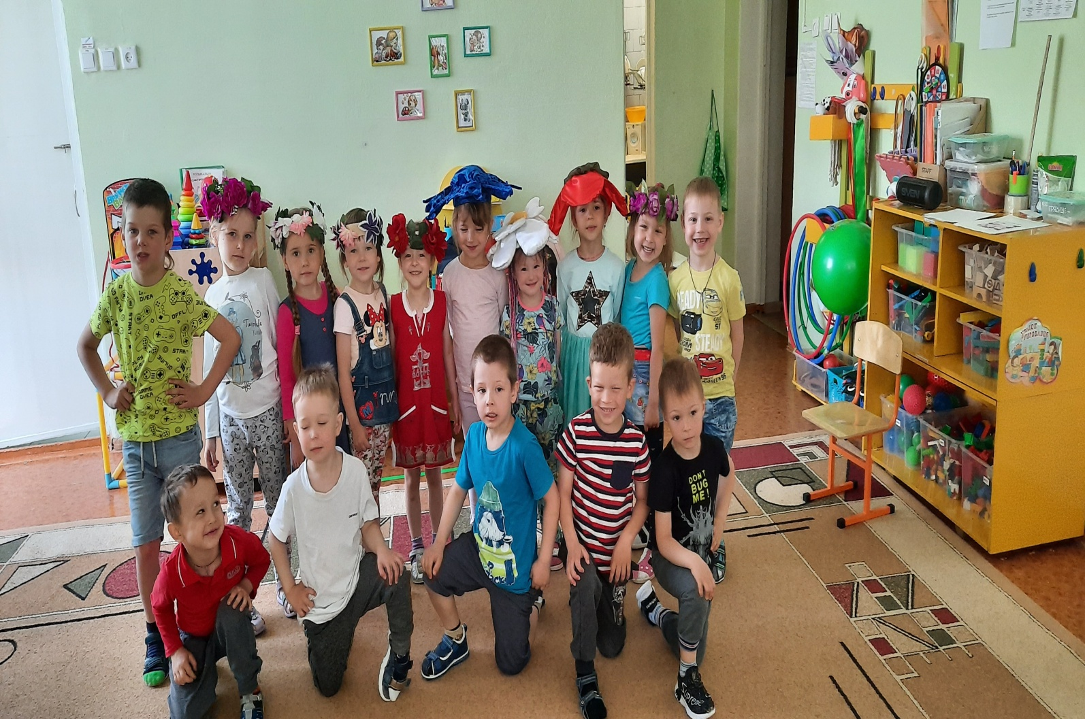
«На лесной поляне»

Slide 5
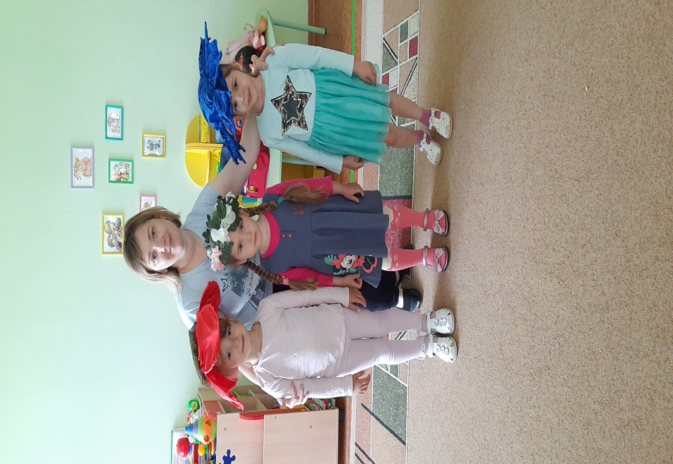
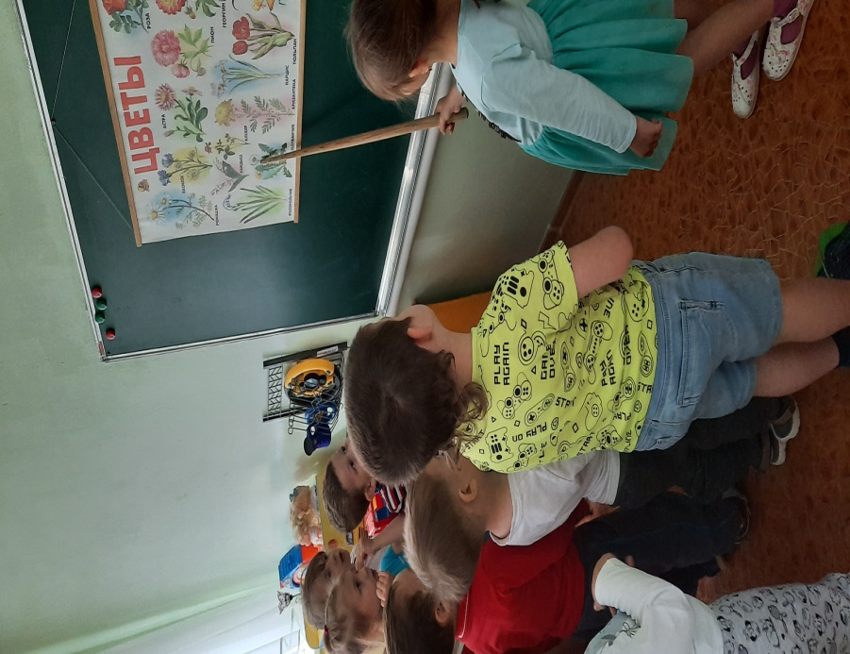

Slide 6
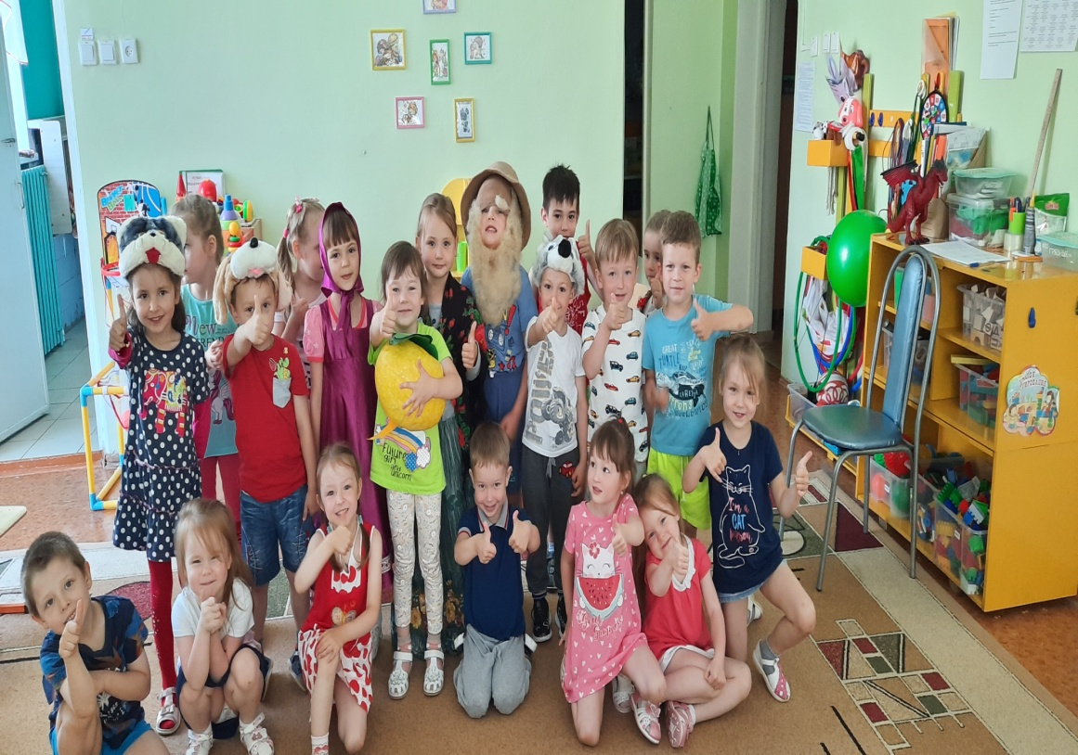
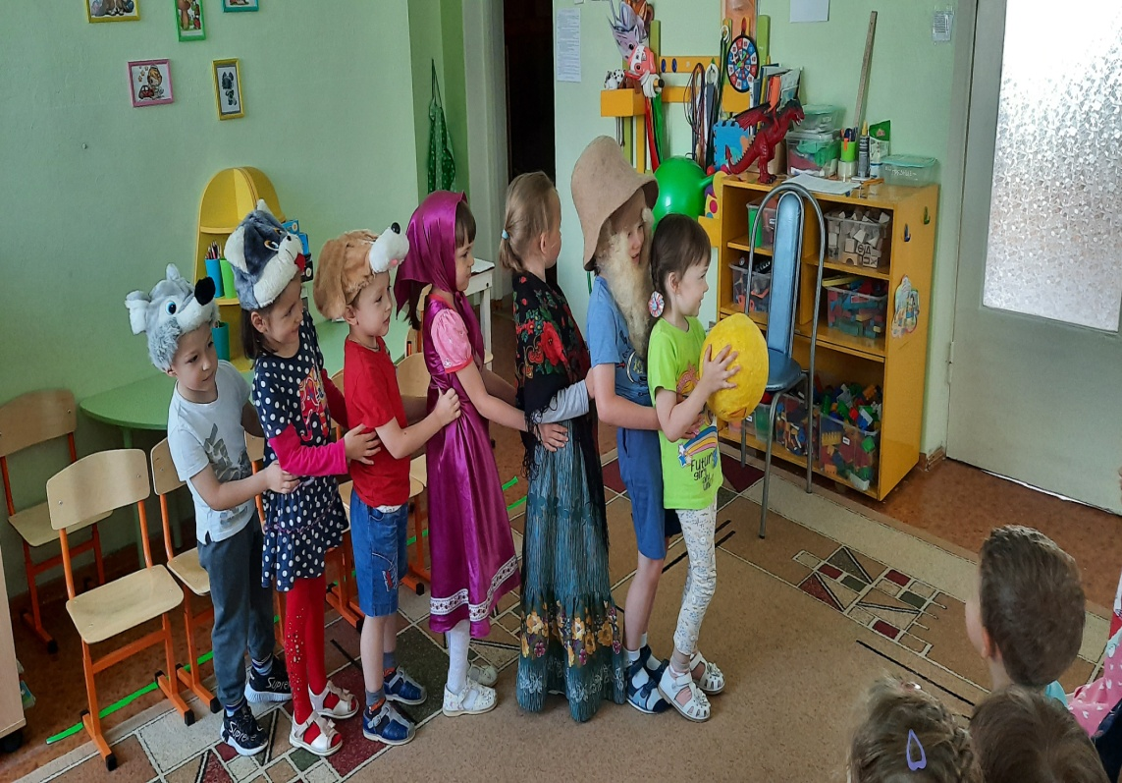
«Мы одна семья»

Slide 7
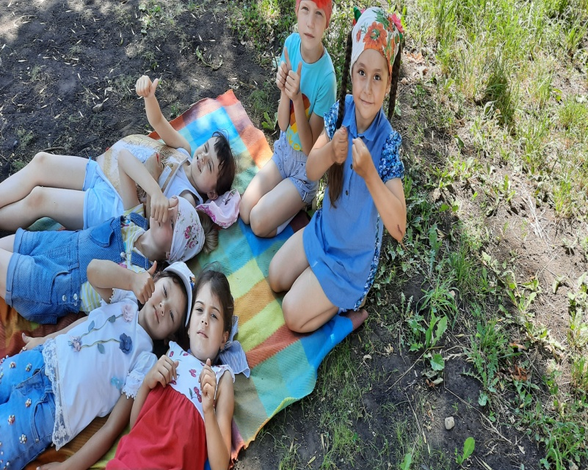
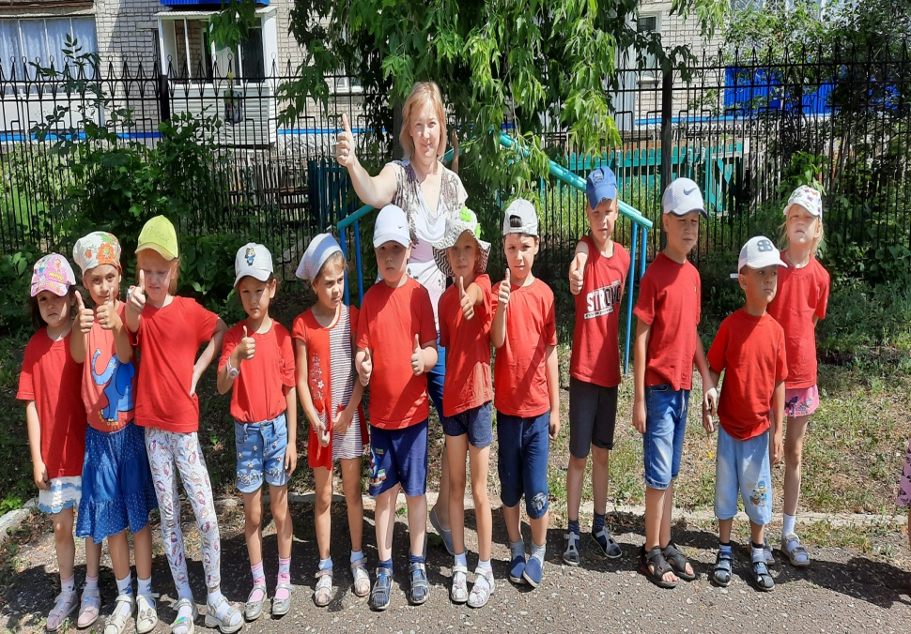
«Праздник здоровья»

Slide 8
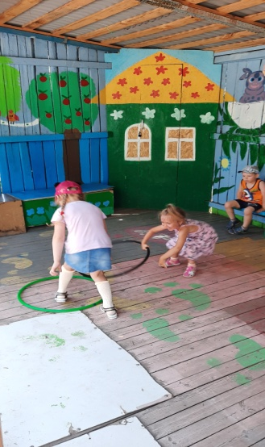
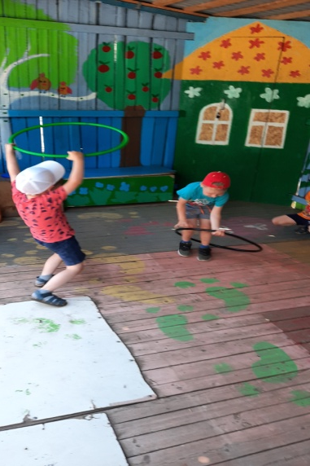
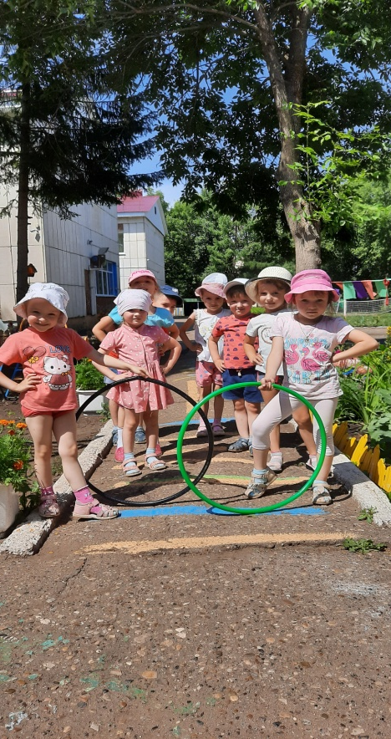
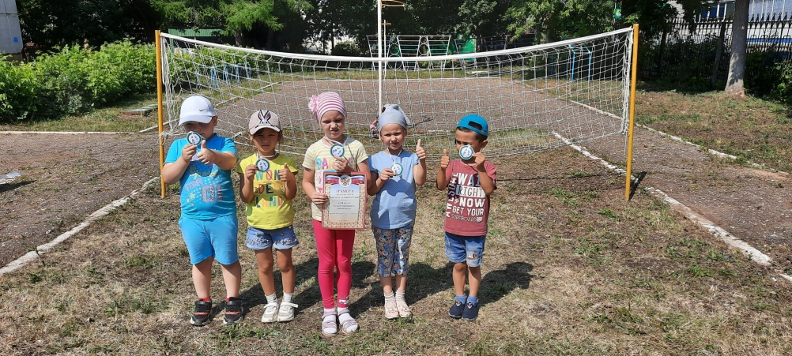
«Праздник здоровья»

Slide 9
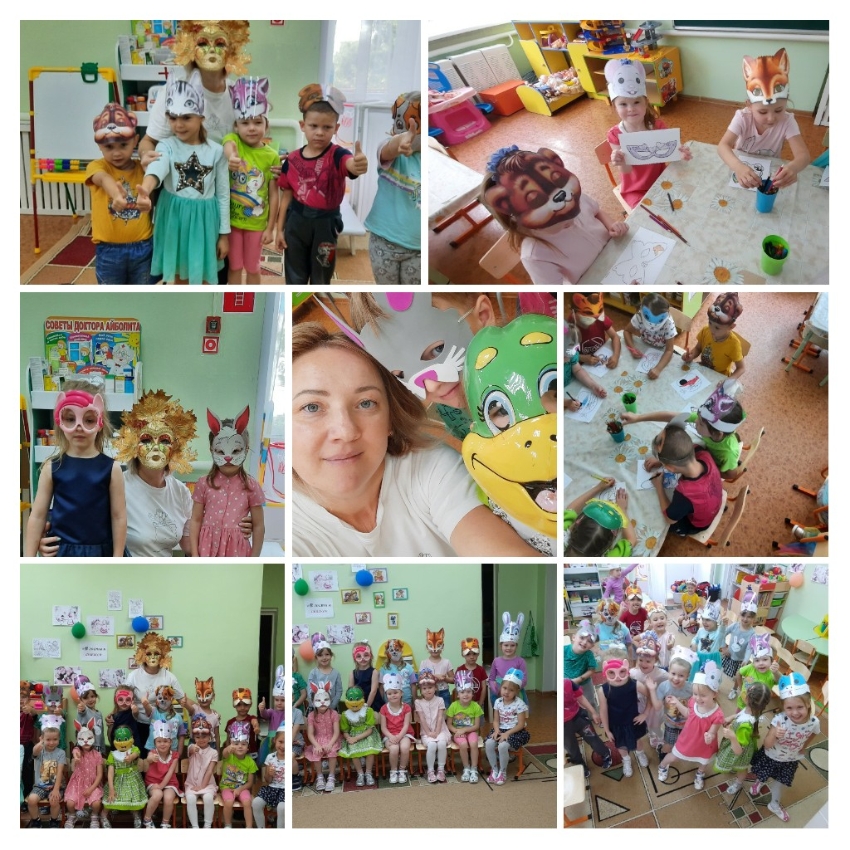
«День весёлой маски»

Slide 10
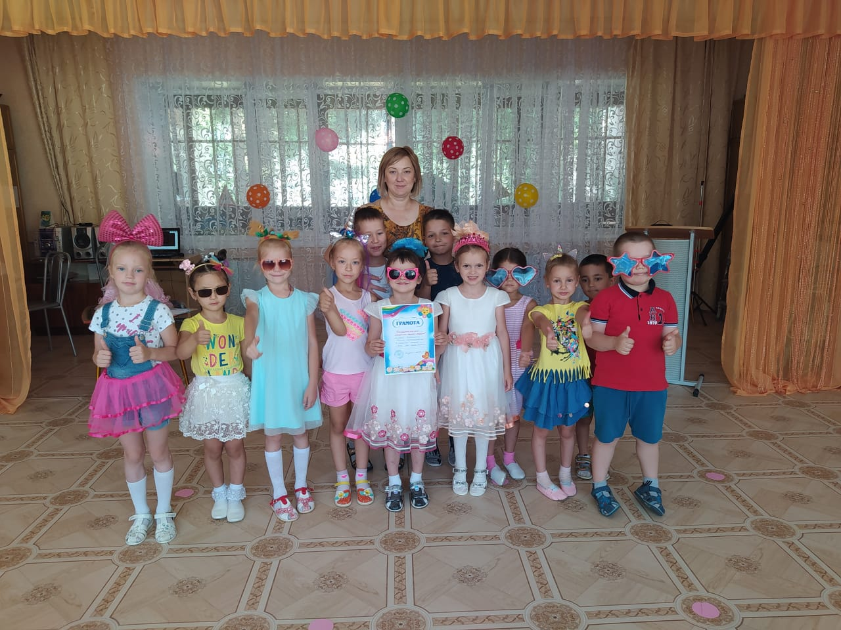
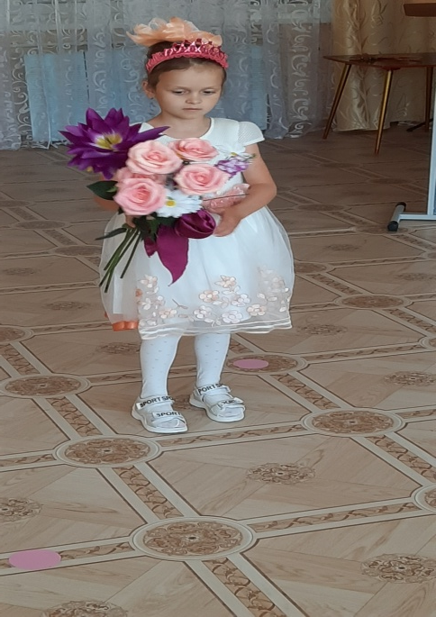
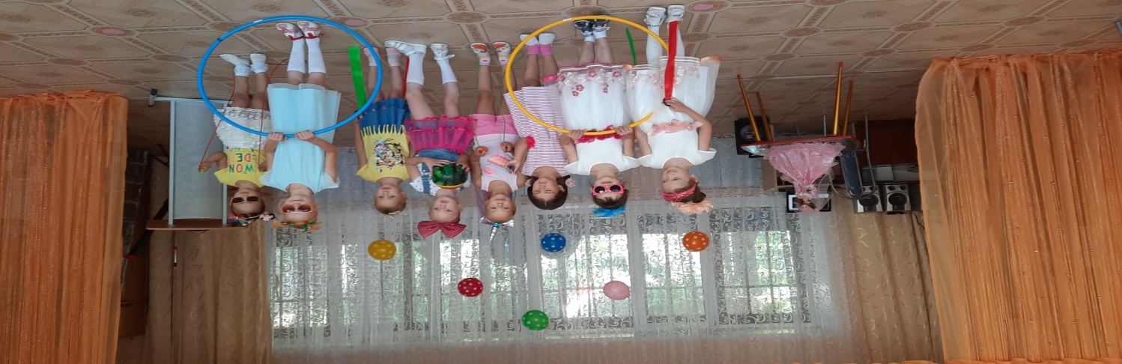
«Алло, мы ищем таланты

Slide 11
Спасибо за внимание

